Slide 1
Интегрированный урок
Экономический практикум
Человек и его среда

Slide 2
Охрана здоровья

Slide 3
Цели урока:
1. Осмысление того, что здоровье человека является его истинным счастьем, которое легко потерять и невозможно вернуть. Показать зависимость благосостояния человека от его здоровья.
2. Коррекция и развитие умения применять
имеющиеся знания в новых условиях.
3.Воспитание уважительного отношения к труду,
к будущей профессии, потребности к ЗОЖ.

Slide 4
Охрана здоровья
Здравоохранение

Slide 5
Здравоохранение:
это деятельность государства по сохранению, улучшению, обеспечению и укреплению здоровья различных групп населения

Slide 6
Типы учреждений здравоохранения
лечебно-профилактические
санитарно-
эпидемиологические
аптечные
больницы
станции
пункты
поликлиники
лаборатории
киоски
санатории
инфекционные
больницы
магазины

Slide 7
Каждый гражданин РФ имеет право
на медицинскую помощь.
Статья 41 1. Каждый имеет право на охрану здоровья и медицинскую помощь. Медицинская помощь в государственных и муниципальных учреждениях здравоохранения оказывается гражданам бесплатно за счет средств соответствующего бюджета, страховых взносов, других поступлений.

Slide 8
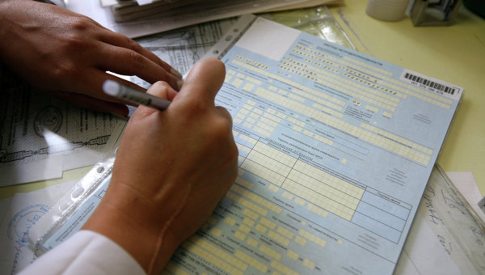
Охраняя здоровье россиян государство гарантирует им социальное обеспечение – пособие по нетрудоспособности

Slide 9
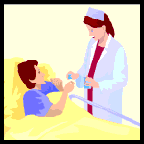
способность человека
трудиться, зависящая
от состояния здоровья
Трудоспособность -
это утрата трудоспособности из-за болезни
или несчастного случая.
Нетрудоспособность -
Нетрудоспособность
Постоянная
(инвалидность)
Временная

Slide 10
С 1 января 2014 вызов «скорой медицинской помощи» осуществляется по телефону путем набора номеров 03, 103, 112 и (или) номеров телефонов медицинской организации.
В дальнейшем планируется перейти на единый номер – 103.

Slide 11
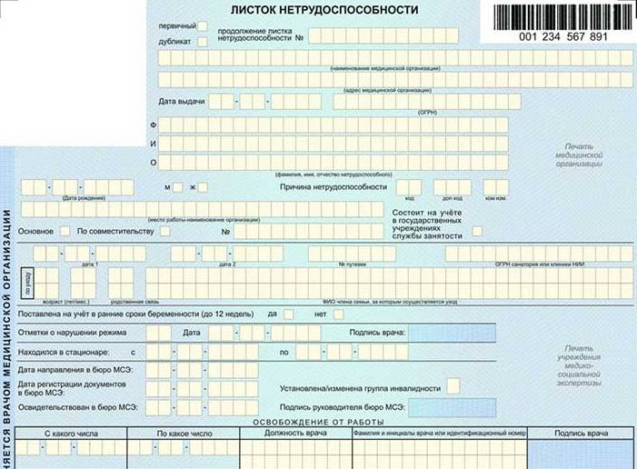
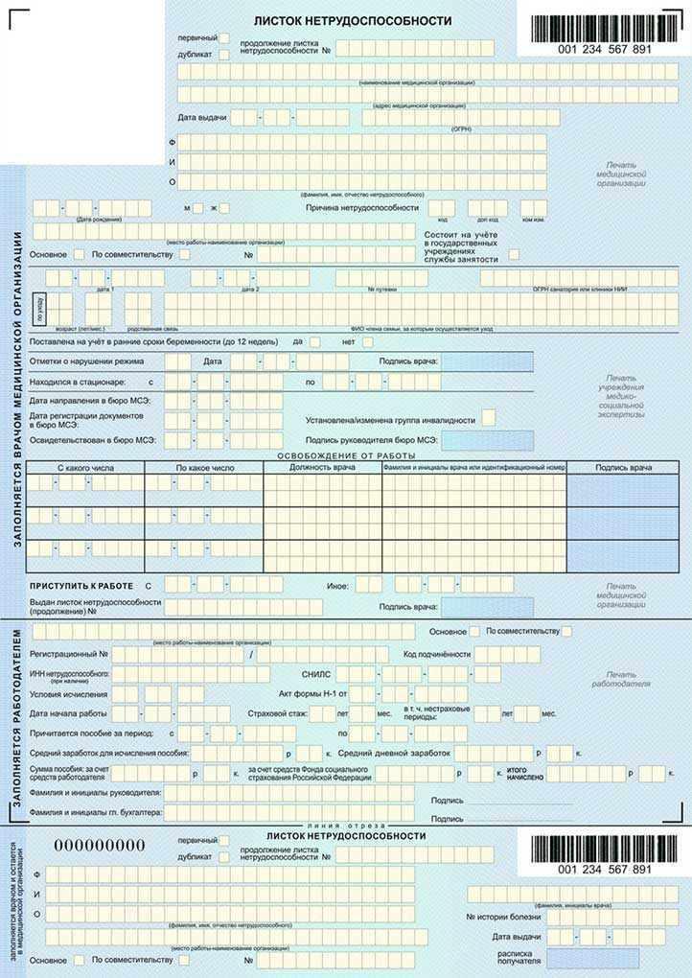

Slide 12
Бюллетень – (итал.) – листок, записка
Бюллетень – (мед.)- краткое официальное
сообщение о состоянии здоровья
(Больничный лист)
- оплачиваемый документ;
оплата зависит от стажа работы
Стаж работы
До 5 лет – 60% от оклада
От 5лет до 8 лет – 80% от оклада
От 8 лет и далее – 100% оклада

Slide 13
Задача
После окончания училища Смирнов Виктор был
принят на работу в строительную компанию
штукатуром-маляром, с окладом 15800 руб.
В ноябре Виктор простудился и проболел целый месяц.
Какую сумму денег ему начислят по больничному листу,
без вычета подоходного налога и пенсионного
отчисления?
Премия

Slide 14
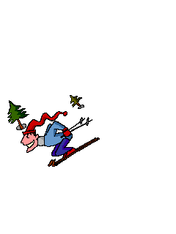
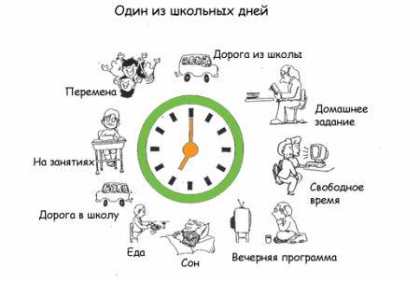

Slide 15
Проведен опрос - интервью

Slide 16
Диаграмма: «Мы за ЗОЖ»

Slide 17
Охрана здоровья
Проверь себя!
1.
б)
2.
б)
3.
а)
4.
б)
5.
а)
Молодцы!

Slide 18
Выводы:
Здоровье – забота общая! Это записано в Конституции РФ.
Но и сам человек должен прилагать усилия, стараться сохранять и поддерживать свое здоровье.
2. Чтобы быть успешным, обеспеченным и счастливым необходимо вести ЗОЖ, добросовестно учиться и трудиться.
Д/з:
Изучить рекомендации по тому, как бросить курить;
Поделиться своими рецептами, с помощью которых
вы расстались с этой пагубной привычкой

Slide 19
Спасибо за работу!
Ваши оценки:

